Slide 1
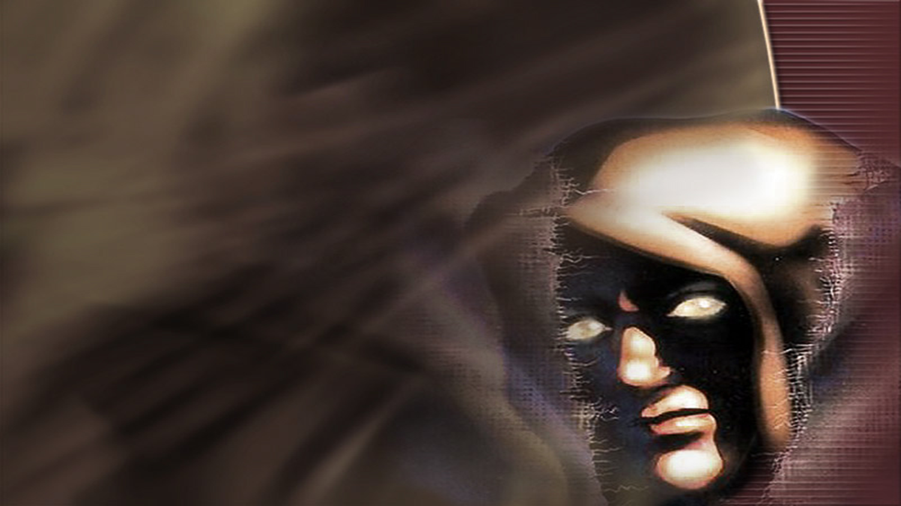
EL FUERTE PREGON PRESENTA:
NACIMIENTO, CRECIMIENTO CAIDA Y RESURGIMIENTO DEL ANTI-CRISTO

Slide 2
CARACTERISTICAS DEL ANTI-CRISTO
En nuestros temas anteriores vimos cómo este sistema apóstata conocido como el cuerno pequeño que creció mucho, puede:
Hablar palabras contra Dios;
Perseguir y destruir a los santos; y
Cambiar la ley (Daniel 7:25)

Slide 3
Este poder es maravilloso en la tierra!
El cuerno pequeño tiene potestad para arrancar a otros cuernos (Dan. 7:8)
Se engrandece contra el ejército del cielo (Dan. 8:11);
Hace su voluntad; colma de honores a los que le reconocen y reparte la tierra (Dan. 11:36, 39)

Slide 4
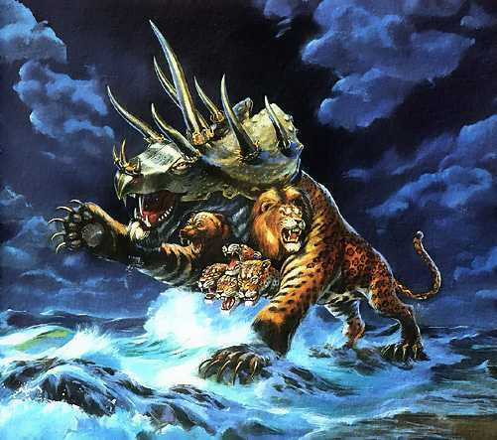
Este poder es maravilloso en la tierra!
“Y EL DRAGON LE DIO SU PODER Y SU TRONO Y GRANDE AUTORIDAD. Vi una de sus cabezas como herida de muerte; pero su herida mortal fue sanada; y SE MARAVILLO TODA LA TIERRA EN POS DE LA BESTIA, Y ADORARON AL DRAGON que había dado autoridad a la bestia…” (Apoc. 13:2,3)

Slide 5
LA DOBLE OBRA DEL ANTI-CRISTO EN EL TIEMPO FINAL
Por un lado intentará ganar sus adeptos:
“Y la adoraron todos los moradores de la tierra cuyos nombres no estaban escritos en el libro de la vida del Cordero…” (Apoc. 13:8)

Slide 6
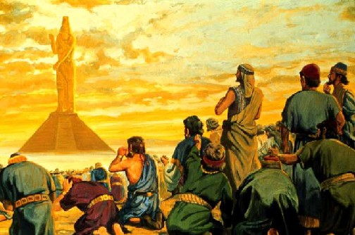
LA DOBLE OBRA DEL ANTI-CRISTO EN EL TIEMPO FINAL
Por otro lado intentará destruir a sus opositores:
“Y engaña a los moradores de la tierra… mandando a los moradores de la tierra que le hagan una imagen a la bestia … y que la imagen hablase e hiciese matar a todo el que no la adorase” (Apoc. 13:14,15)

Slide 7
EL PODER PARA REALIZAR TODO ESTO!
El anti-Cristo recibe su poder del diablo:
“Y adoraron al dragón (satanás) que había dado autoridad a la bestia, diciendo: ‘Quién como la bestia, y quién podrá luchar contra ella?” (Apoc. 13:4)_

Slide 8
EL PODER PARA REALIZAR TODO ESTO!
El anti-Cristo recibe el apoyo de todas las naciones:
“... la gran ramera, la que está sentada sobre muchas aguas… (y) las aguas que has visto donde la ramera se sienta son pueblos, muchedumbres, naciones y lenguas”
(Apo. 17:1,15)

Slide 9
EL PODER PARA REALIZAR TODO ESTO!
El anti-Cristo recibe el apoyo político y militar de los reyes de la tierra:
“”Y los diez cuernos que has visto, son diez reyes… y estos tienen un mismo propósito, y entregarán su poder y su autoridad a la bestia. Pelearán contra el Cordero…” (Apoc. 17:12-14)

Slide 10
Esta alianza es inspirada por el mismo espíritu del dragón
El dragón hizo guerra contra Miguel
(Apoc. 12:7,8)
El dragón se llena de ira contra la mujer y hace guerra contra los descendientes de ella (Apoc. 12:17)
La alianza final hace guerra contra el Cordero
(Apoc. 17:13,14)
La alianza final (ramera, aguas, reyes) está ebria de la sangre de los santos (Apoc. 17:6)

Slide 11
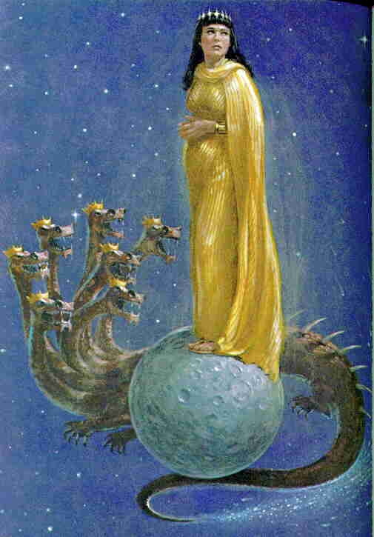
Una visión de la Iglesia verdadera (Apoc. 12:1,2)
“Apareció en el cielo una gran señal: una mujer vestida de sol, con la luna debajo de sus pies, y sobre su cabeza una corona de doce estrellas.
“Y estando encinta, clamaba con dolores de parto, en la angustia del alumbramiento”

Slide 12
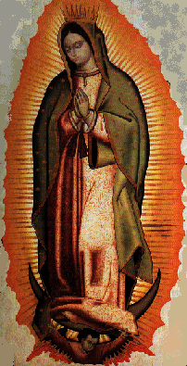
LA MUJER de Apoc. 12 no puede ser la Virgen
La virgen no tuvo dolores de parto según la tradición católica (Apoc. 12:2);
Tampoco fue perseguida por el demonio después de que Cristo ascendió a los cielos (vs. 5,6);
No estuvo sola en el desierto por 1260 días, ni tampoco voló con las alas del gran águila al desierto para ser sustentada por tiempo, tiempos y medio tiempo (vs. 6,14)

Slide 13
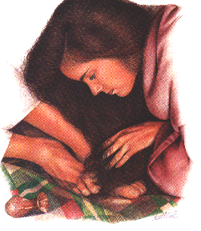
LA MUJER de Apoc. 12 ES LA IGLESIA
Cristo comparó a su iglesia con su madre:
“Quién es mi madre y … mis hermanos…? Y extendiendo su mano hacia sus discípulos , dijo: He aquí mi madre y mis hermanos. Porque todo aquel que hace la voluntad de mi Padre que está en los cielos, ése es mi hermano, y hermana y madre” (Mateo 12:46-50)

Slide 14
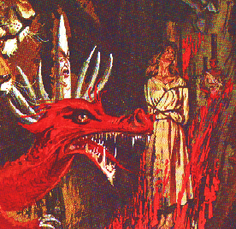
LA MUJER de Apoc. 12 ES LA IGLESIA
Cristo nació en el seno del pueblo de Dios. La iglesia en sentido espiritual dio a luz a su descendencia con angustia. Su comienzo fue angustioso.
La iglesia, después de la ascensión de Cristo sí fue perseguida por el diablo.
La iglesia huyó a un lugar desierto donde fue sustentada por 1260 días o tiempo, tiempos y medio tiempo. Y es este detalle el que nos ayudará a identificar a la mujer de Apoc. 12.

Slide 15
LOS 1260 DIAS DE PERSECUCION
1260 días equivalen a la expresión: “tiempo, tiempos y medio tiempo” (Apoc. 12:6 y 14)
Este es el mismo tiempo que el cuerno pequeño quebranta a los santos (Dan. 7:25)
Es el tiempo que usa el rey del norte para matar a fuego y a espada a los sabios del pueblo de Dios. (Dan. 12:7; 11:33)
Es el tiempo que la ciudad santa es pisoteada. (Ap. 11:2)
Es el tiempo que los testigos de Dios profetizan vestidos de humillación (Ap. 11: 3)
Es el tiempo que usa la bestia que sube del mar para hablar grandes cosas y blasfemias (Ap. 13:5)

Slide 16
Qué significan los 1260 días proféticos?
Dios le explicó al profeta Ezequías el significado de un día en profecía:
“Yo te he dado los años de su maldad por el número de sus días… día por año, día por año te lo he dado” (Eze. 4:5,6)

Slide 17
Los 1260 años de predominio
Este es el período del dominio del poder religioso que:
Cambió la ley.
El hombre se da títulos de Dios.
Persiguió a los santos.
Este poder surgió tan solo después del Siglo IV

Slide 18
Los 1260 años de predominio
Fue hasta el año 330 que la iglesia fue perseguida.
Con el obispo Silvestre (314-335), la iglesia llegó a la cima. El emperador romano Constantino hizo del cristianismo la religión del estado.
Silvestre fue el primer papa en usar la tiara (la triple corona: rey del cielo, de la tierra y del infierno)
Silvestre

Slide 19
Los 1260 años de predominio
El papado en Roma tenía problemas para tener predominio mientras esta parte del imperio fue dominada por las tribus bárbaras de los Hérulos, Vándalos y ostrogodos convertidas al arrianismo.(Arrio fue un religioso excomulgado por el papa.)
Los arrianos, en el 526, incluso, martirizaron al papa, Juan I
Juan I

Slide 20
Los 1260 años de predominio
El emperador de oriente, Justiniano, vio en el Papa Juan II la posibilidad de recuperar a Roma.
Juan II fue proclamado papa en el 532 con la aclamación del emperador de Oriente quien entre los regalos lo nombró por primera vez jefe temporal. Sin embargo, el predominio de los arrianos continuaba.
Juan II

Slide 21
Los 1260 años de predominio
En el año 537, Vigilio, aprovechando la derrota de la última tribu arriano a manos del general Belisario, y habiendo enviado a su predecesor el papa Silverio al destierro a la Isla de Palmaria subió al trono de Roma.
(Jerrold Packard. “Peter Kingdom” - El reino de Pedro-, p. 233)
Vigilio

Slide 22
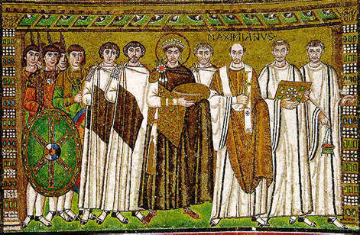
Los 1260 años de predominio
Justiniano lo hizo traer a Constantinopla y a pesar de que lo vejó, lo envió de regreso a Roma con la Sanción Pragmática, un documento oficial que le daba al papado el control legal de muchos asuntos temporales en el Occidente. Fue en el año 538 que nace el poder temporal, político-religioso del papado.
Vigilio

Slide 23
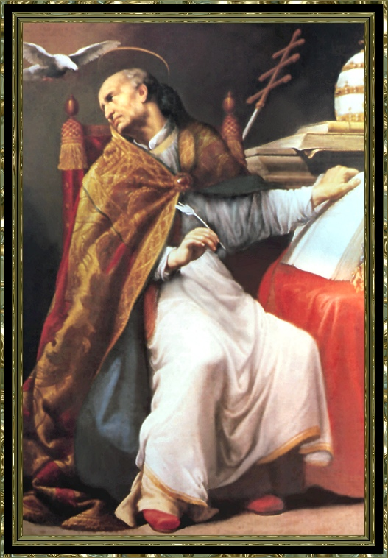
Los 1260 años de predominio
Ya en el 590 Gregorio I el Grande, por cuyas venas corría sangre imperial, hace del papado en la indisputada cabeza de Europa Occidental y rival del emperador de oriente.
El fue el defensor militar de Italia contra las hordas bárbaras.
Ya el papado es más que un poder religioso…
(Peter’s Kingdom, p. 234)
Vigilio

Slide 24
Los 1260 años de predominio
El papa Teodoro I (642-649) fue el primero en llamarse Soberano Pontífice.
Fue al papa Esteban III (752-757) a quien el rey francés Pipino le donó los estados conquistados en su lucha contra el rey lombardo Astolfo, enemigo del papa. Carlomagno, hijo de Pipino confirmó las donaciones hechas por su padre y le otorgó otras nuevas. (Pbro.Dr. Jenaro Perico G., “Los Papas”, Mexico, 1990, p.57)

Slide 25
Los 1260 años de predominio
Una muestra de lo que fueron capaces los papas, fue la de Julio II (1503-1513), apodado el “terrible” no dudó en comandar las tropas a la edad de 70 años contra el rey de Francia Luis XII. Bañó en sangre a Italia; de una manera brutal recuperó territorios perdidos por cerca de cuatro siglos. (Packard, “Peter Kingdom, p. 255)

Slide 26
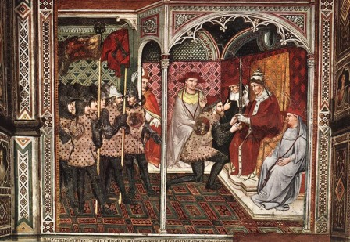
LA IGLESIA PERSECUTORA
Otra demostración del poder temporal papal, fue la del papa Alejandro III, quien en el Concilio de Tours en 1163 estableció la SANTA INQUISICION con la cual persiguió a los herejes, los apresó y les confiscó sus propiedades
Alejandro III

Slide 27
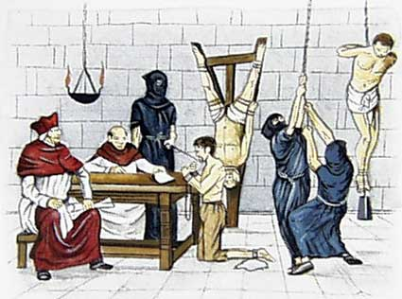
LA SANTA INQUISICION: LA IGLESIA PERSECUTORA
El papa Inocencio VIII (1484-1492), quien era viudo y de costumbres morales no recomendables y cuyos hijos vivían en el Vaticano, fue el que dictó una bula contra el pueblo valdense, estudioso de la Biblia .
El dijo que “la maligna y abominable secta de malvados fuese aplastada como serpiente venenosa”
(J. Léger, “Historia de las iglesias valdenses”; lib. 2, cap.2, pgs. 8-10, Leyden, 1669)

Slide 28
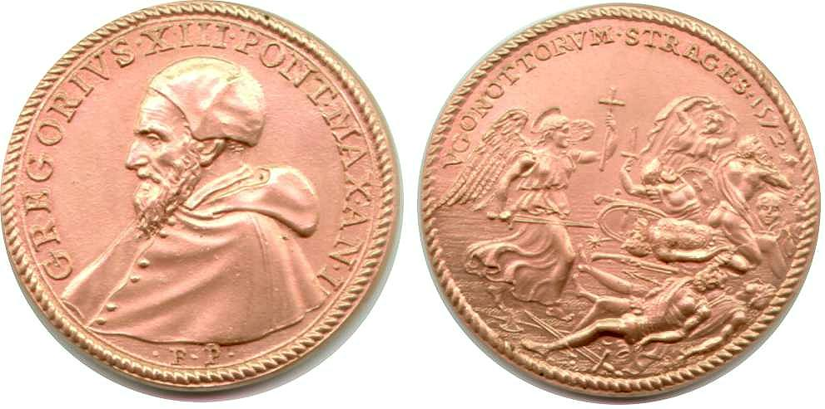
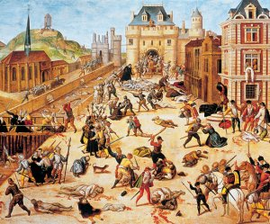
LA SANTA INQUISICION: LA IGLESIA PERSECUTORA
El papa Gregorio XIII (1572-1585) cuando se enteró de la masacre de miles de hugonotes protestantes por órdenes del Rey Luis XIV e instado por los sacerdotes y prelados de Roma, en la noche de San Bartolomé, celebró una misa de acción de gracias y mandó a acuñar una medalla para conmemorar la matanza.
Los hugonotes habían ido a París con el salvoconducto del rey a festejar una boda y a pesar de eso fueron sacados de sus camas a media noche y asesinados.
(H.White.” La Masacre de San Bartolome”, cap. 14)

Slide 29
LAS MATANZAS EN NOMBRE DE CRISTO!!
En Irlanda, en 1642, bajo el papado de Urbano VIII, 40.000 protestantes fueron inhumanamente sacrificados.
Todo esto fue debilitando al papado y a los Estados Papales. (Jerrold Packard, “Peter Kingdom”, p. 259)

Slide 30
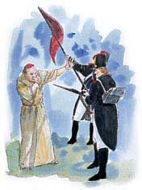
El final de los 1260 años de atropellos papales
Fue la revolución francesa la que en 1798 puso fin al reinado papal.
Napoleón, declaró que el papado era una “máquina obsoleta”. Italia fue invadida, Roma saqueada y el papa Pío VI aprisionado. El papa murió prisionero.
(Packard, “Peters Kingdom”, p. 261)

Slide 31
El fin de los 1260 años de dominio papal
Clemente VII (1523-1534) vivió en carne propia el fin del dominio papal.
Se alió con Francia para combatir a Carlos V. Esto le costó a Roma ser invadida, el papa aprisionado y recuperar la libertad después de pagar un alto costo en dinero y en posesiones de la iglesia. Otro desastre fue la separación del rey Enrique VIII quien fundara la iglesia anglicana. (Pbro. Jenaro Perico, “Los Papas, p. 146-147)

Slide 32
PERO…EL SISTEMA PAPAL SE IRÁ RECUPERANDO !
“Vi una de sus cabezas como herida de muerte, pero su herida mortal fue sanada, y se maravilló la tierra en pos de la bestia”
(Apoc. 13:3)

Slide 33
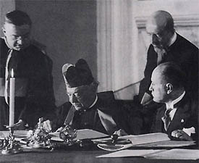
EL DIA EN QUE LA HERIDA COMENZO A CURARSE!
Gracias al tratado de Letrán entre Benito Mussolini, primer ministro de Italia y el papa Pío XI en 1929, el papa deja de ser prisionero en el Vaticano, y el mismo Vaticano recupera su calidad de estado pontificio.

Slide 34
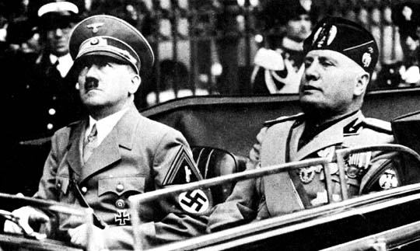
La herida empezó a sanarse
Hasta el mismo Hitler dijo:
“Estoy personalmente convencido del gran poder y significado profundo de la cristiandad… Como Católico, nunca me siento cómodo en una Iglesia Evangélica… En lo que se refiere a los judíos, estoy simplemente siguiendo la misma política que la Iglesia Católica ha adoptado por 1.500 años, cuando ha considerado a los judíos como peligrosos…
(JTC, “Cortinas de Humo”,23)

Slide 35
El proceso de saneamiento
Entre 1914 y 1922, 25 naciones establecen relaciones diplomáticas con el Vaticano.
En 1958, al final del pontificado de Pío XII, ya hay 50 naciones con sede diplomática.
En 1959, Juan XXIII convoca al Concilio Vaticano II, un concilio ecuménico (de unión de las iglesias)
En 1965 Paulo VI es recibido en la sede de las Naciones Unidas como jefe de estado.
En 1979, Juan Pablo II visita por primera vez a los Estados Unidos, una nación de tradición protestante.

Slide 36
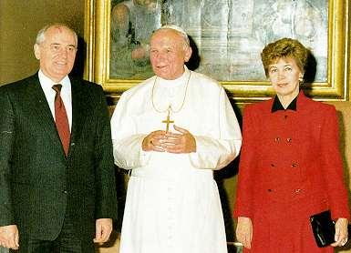
El proceso de saneamiento
En febrero de 1986 visita la India siguiendo los pasos de Gandhi; en abril de 1986 un papa por primera vez visita una sinagoga judía y llama a los judíos hermanos mayores.
En 1989, Mijaíl Gorbachov, presidente de la Unión soviética manifiesta su interés de visitar al Papa.

Slide 37
Saneamiento total
Siempre que la iglesia alcanzó el poder civil, lo empleó para castigar a los que no admitían todas sus doctrinas. Las iglesias protestantes que siguieron las huellas de Roma al aliarse con los poderes mundanos, manifestaron el mismo deseo de restringir la libertad de conciencia. Ejemplo de esto lo tenemos en la larga persecución de los disidentes por la iglesia de Inglaterra. Durante los siglos XVI y XVII miles de ministros no conformistas fueron obligados a abandonar sus iglesias, y a muchos pastores y feligreses se les impusieron multas, encarcelamientos, torturas y el martirio.
Fue la apostasía lo que indujo a la iglesia primitiva a buscar la ayuda del gobierno civil, y esto preparó el camino para el desarrollo del papado, simbolizado por la bestia. San Pablo lo 497 predijo al anunciar que vendría "la apostasía," y sería "revelado el hombre de pecado." (2 Tesalonicenses 2: 3, V.M.) De modo que la apostasía en la iglesia preparará el camino para la imagen de la bestia. Conflicto de los Siglos Pág. 457

Slide 38
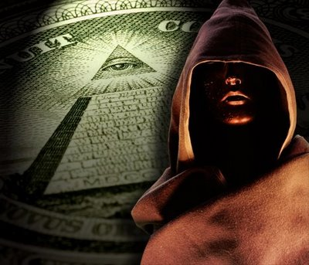
UN NUEVO ORDEN MUNDIAL
Con la caida del Muro de Berlín, la caida del comunismo, el fin de la guerra fría; la unión de toda Europa occidental; la división del mundo árabe; los diálogos ecuménicos; etc. vamos rumbo a UN NUEVO ORDEN MUNDIAL!

Slide 39
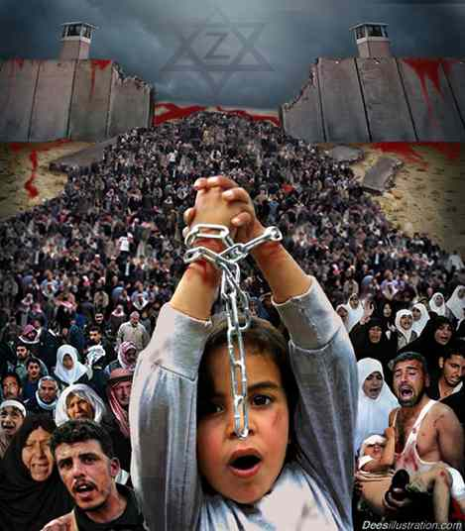
UN NUEVO ORDEN MUNDIAL
Muy pronto veremos al mundo unido en un gran movimiento para lograr la paz mundial aún a costa de la libertad de pensamiento y de expresión de las mismas naciones

Slide 40
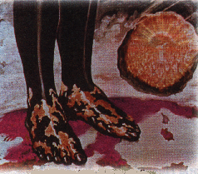
La Biblia habla de la última gran alianza mundial que creará un nuevo orden mundial:
En Daniel 2 se la describe como la alianza entre el hierro y el barro;
Y en Apoc. 13 como la alianza entre la bestia que sube de las aguas y la bestia que sube de la tierra.

Slide 41
La alianza final - Apoc. 13
La bestia que sube de las aguas es un reino que cuenta con el apoyo de todas las naciones (Ap.17:15)
Qué rey de esta tierra es admirado por todos los pueblos?: es sin duda EL PAPADO como lo veremos a continuación.
La bestia que sube de la tierra es un reino que surgió después de herida mortal del papado en 1798 y que llega a dominar la economía mundial - (Ya que prohíbe comprar y vender - vs. 16,17)-. Quién puede ser sino los ESTADOS UNIDOS DE NORTEAMERICA?

Slide 42
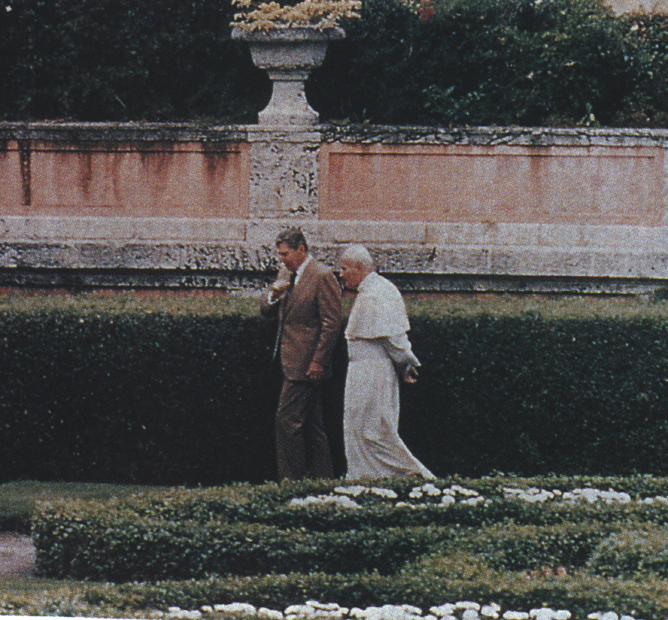
SE FRAGUA LA UNION
En 1982 el presidente Ronald Reagan visita al Vaticano. Después de esa reunión, William Casey, director de la CIA, un ferviente católico, puso a disposición del papado toda la inteligencia militar necesaria para derrocar el comunismo en Polonia.

Slide 43
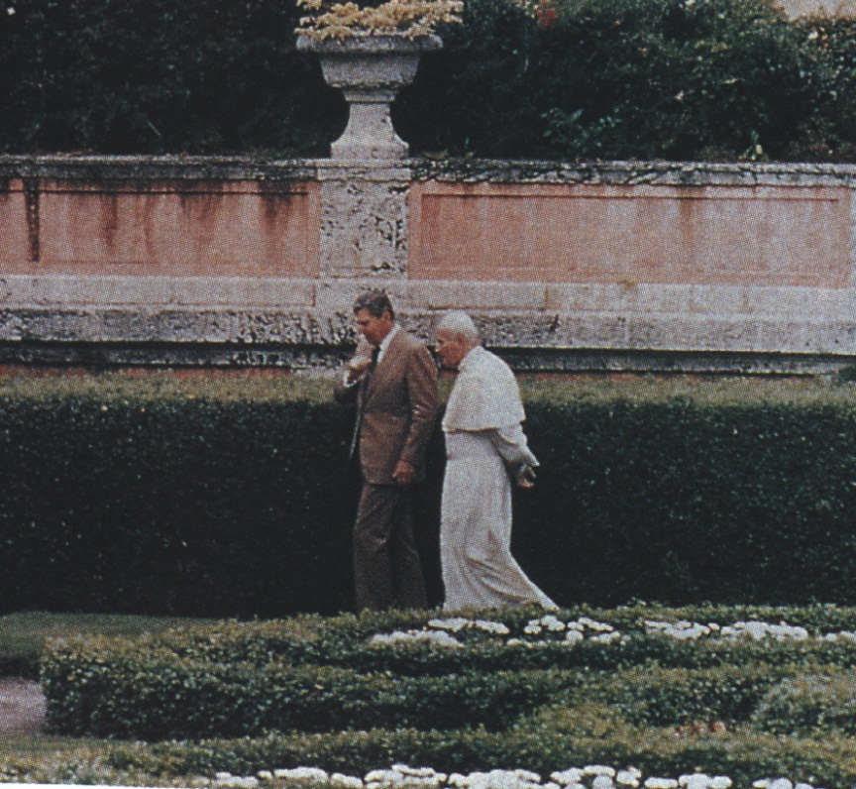
SE FRAGUA LA UNION
Casey y el presidente Reagan estaban firmemente convencidos que había una tercera superpotencia en el mundo: en los 109 acres de la ciudad estado del Vaticano y que su monarca tenía todo el arsenal para desequilibrar la guerra fría.

Slide 44
SE FRAGUA LA UNION
A partir de1982 se selló una alianza entre la Santa Sede y la administración de Reagan.
El Papa fue el beneficiario de lo que los americanos muy cuidadosamente guardaban: los secretos de los agentes de inteligencia, los satélites, desde el espionaje electrónico hasta las discusiones de la Casa Blanca, el Departamento de Estado y la CIA.
(Reader’s Digest, oct. 1996, pg.213; Tomado de “Su Santidad” de Carl Bernstein y marco Politi)

Slide 45
El nuevo orden mundial tiene un nuevo líder y cuenta con el apoyo de USA
El viernes 11 de sept. de 1987 el papa inició su segunda visita a los Estados Unidos.
Reagan dijo : “Los protestantes, judíos, musulmanes, todos los norteamericanos,…le acompañan en respuesta al liderazgo moral que representa usted, Su Santidad”

Slide 46
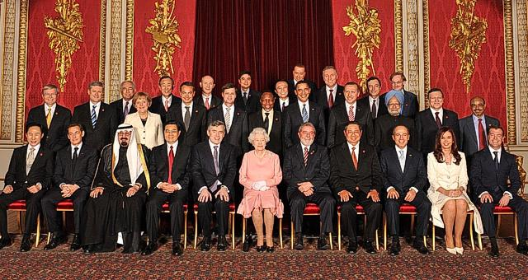
EL PAPADO ES EL UNICO REINO DE ESTE MUNDO CAPAZ DE UNIR A TODOS LOS CREDOS Y NACIONES

Slide 47
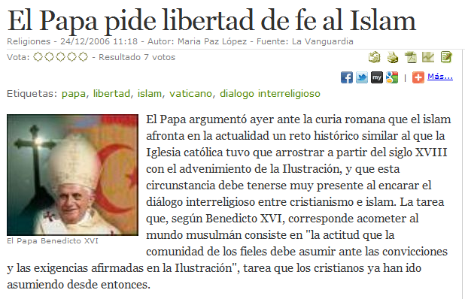
El papado y el islamismo

Slide 48
Los judíos se maravillan con el papado
El 30 de diciembre de 1993 Israel y el Vaticano firmaron un acuerdo de reconocimiento mutuo que puso fin a una historia llena de odio, temor e ignorancia.
Monseñor Claudio M. Celli, subsecretario de Relaciones exteriores del vaticano brindó con su homólo israelí, Yossi Bellin.

Slide 49
Los judíos se maravillan con el papado
El 17 de marzo de 1994 , por primera vez en la historia, un primer ministro israelí visito la Santa Sede. Isaac Rabin se entrevistó con Juan Pablo II en el marco del establecimiento de relaciones entre los dos estados.
Rabin reconoció la influencia del papado en el proceso de paz en el medio oriente.

Slide 50
El acto cumbre de la alianza judeo-papal:
Por primera vez en la historia un Papa entró a una sinagoga.
El papa aprovechó la ocasión a judíos y católicos a colaborar con la paz de los profetas y de los sabios de israel.
El papa proclamó que los judíos son los hermanos preferidos y los hermanos mayores.
A su vez los judíos le pidieron al papa que reconociera a Israel como estado.

Slide 51
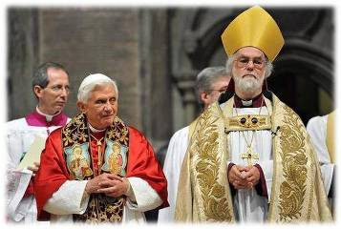
Los anglicanos se maravillan con el papado
En octubre de 1989, el arzobispo de Canterbury, Robert Runcie, máximo líder de la iglesia anglicana, aclamó la supremacía papal.
Runcie animó a toda la cristiandad a aceptar el liderazgo espiritual del Papa.

Slide 52
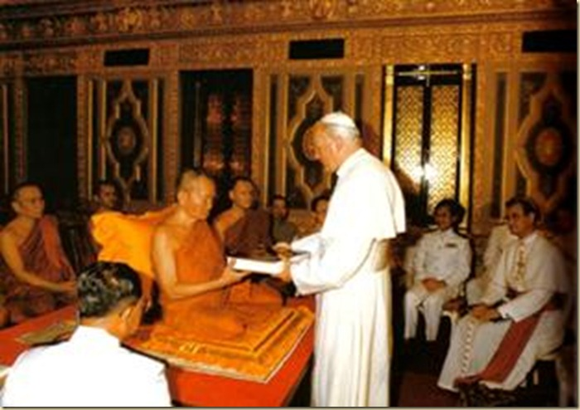
Los buditas y otros tantos se maravillan con el papado
Sriman Swaminatha, lider budista, y otros líderes mahometanos, hinduistas, sikhs, jainos se reunieron el templo de Santo Tomás en la India, para establecer un diálogo de religiones.
Entre tanto las multitudes no católicas vinieron a recibir la bendición de un “dharsan” o santo.

Slide 53
Los protestantes de los Estados Unidos se unen al papado!
La mayor iglesia luterano de Estados Unidos (con 5.2 millones de fieles), el 20 de agosto de 1997, suspendió las condenas contra la iglesia católica y reconocen que están de acuerdo en lo que los separó hace 500 años!

Slide 54
Los protestantes de los Estados Unidos se unen con el papado
En junio 25 de 1998, el Congreso Mundial de Luteranos, firmó una declaración en la que afirma que católicos y luteranos comparten el mismo concepto de la salvación.
Esto pone fin a más de 500 años de divergencia.
Daily News, jun.26, 1998, p.20

Slide 55
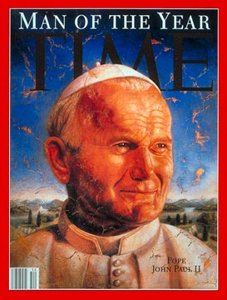
Los Estados Unidos se maravilla con el papado
La revista Time, una de las más prestigiosas de los Estados Unidos declaró al Papa Juan Pablo II, el hombre del año 1994.

Slide 56
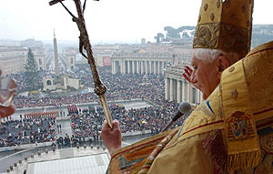
El papado y el nuevo orden mundial
Malachi Martin, en “Las Llaves de esta sangre”, p. 494, asevera que “Juan Pablo II insiste en que los hombres no tienen una esperanza firme de crear un sistema geopolítico viable a menos que sea sobre la base del cristianismo-católico-romano.”

Slide 57
LAS NACIONES EN EL MUNDO CLAMAN POR LA PAZ
Hoy más que nunca parece lograrse la paz mundial:
Europa se ha unido en lo que se conoce Comunidad Europea y ha unificado la moneda.
Las grandes potencias han formado el G-12, con lo cual dominan la economía y la política mundial
El papado ha patrocinado un diálogo de religiones en el mundo.
Qué ocurrirá con los rebeldes que no participen de esta alianza por la paz?

Slide 58
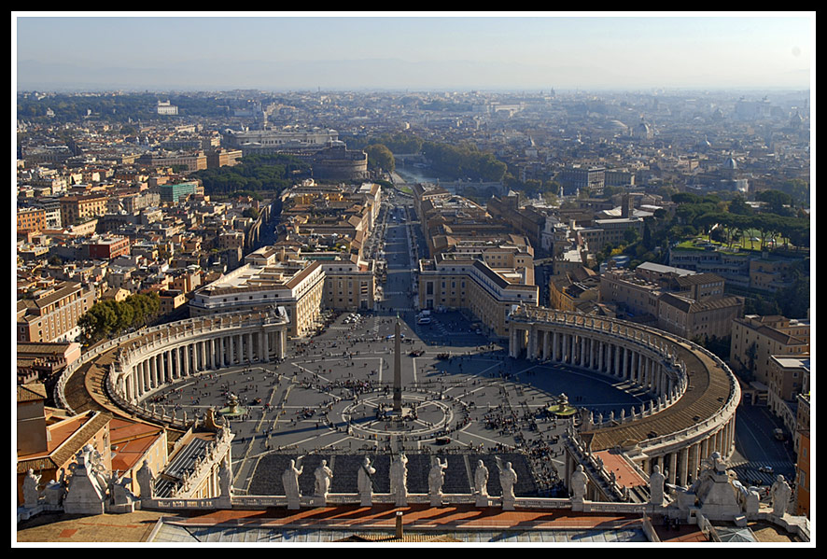
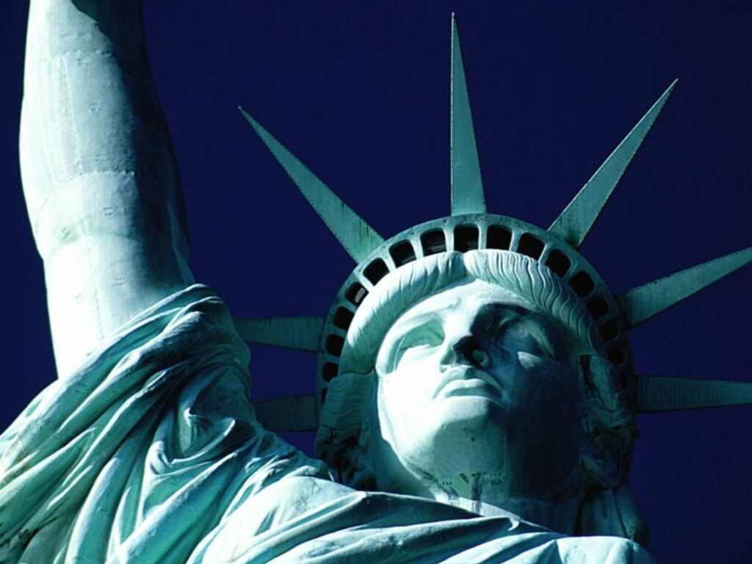
HE AQUI LOS DOS GRANDES REINOS QUE UNIFICARAN LA TIERRA
EL VATICANO CON SU ESTADOS UNIDOS CON LIDERAZGO ESPIRITUAL SU LIDERAZGO POLITICO ECONOMICO

Slide 59
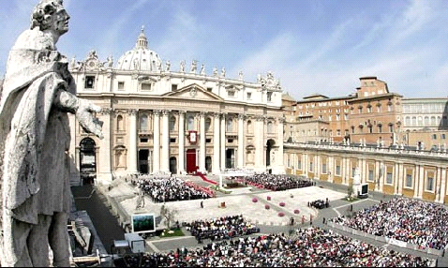
No se podrá comprar, ni vender (Apoc. 13:17)
Sólo los que adoren a la imagen de la bestia (Estados Unidos y su imagen papal) no podrán ni comprar y vender.
Ya hay anticipos de esto: Cuba, Irak; sanciones para las naciones que comercien con ellos; sanciones para quienes no califiquen en el congreso en su lucha contra las drogas, etc.
Qué ocurrirá cuando entren en vigor leyes religiosas?

Slide 60
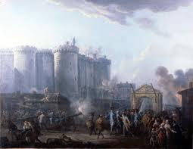
La profecía presenta que sólo hay un rey terrenal que se opondrá a esta alianza
La Biblia lo identifica con el nombre de:
REY DEL SUR (Dan. 11:40)

Slide 61
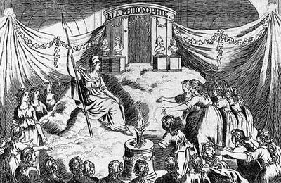
EN NUESTRO PROXIMO TEMA DESCUBRIREMOS QUIEN ES EL REY DEL SUR Y CUAL SERA SU DESTINO

